Slide 1
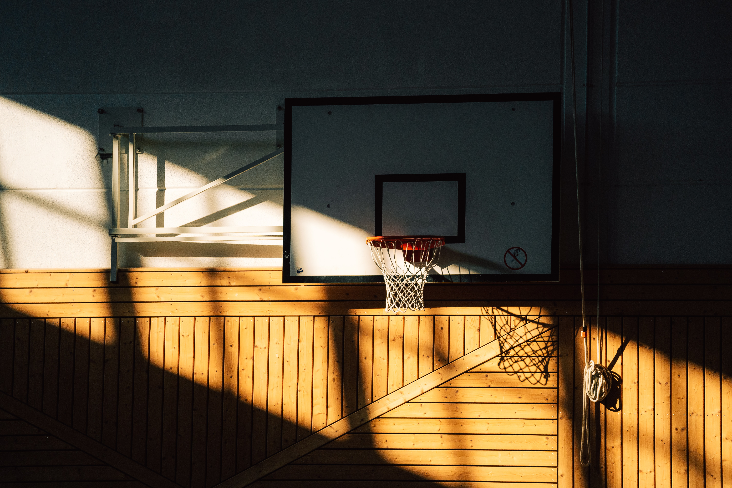

מסוגלות עצמית Self Efficacy

Slide 2
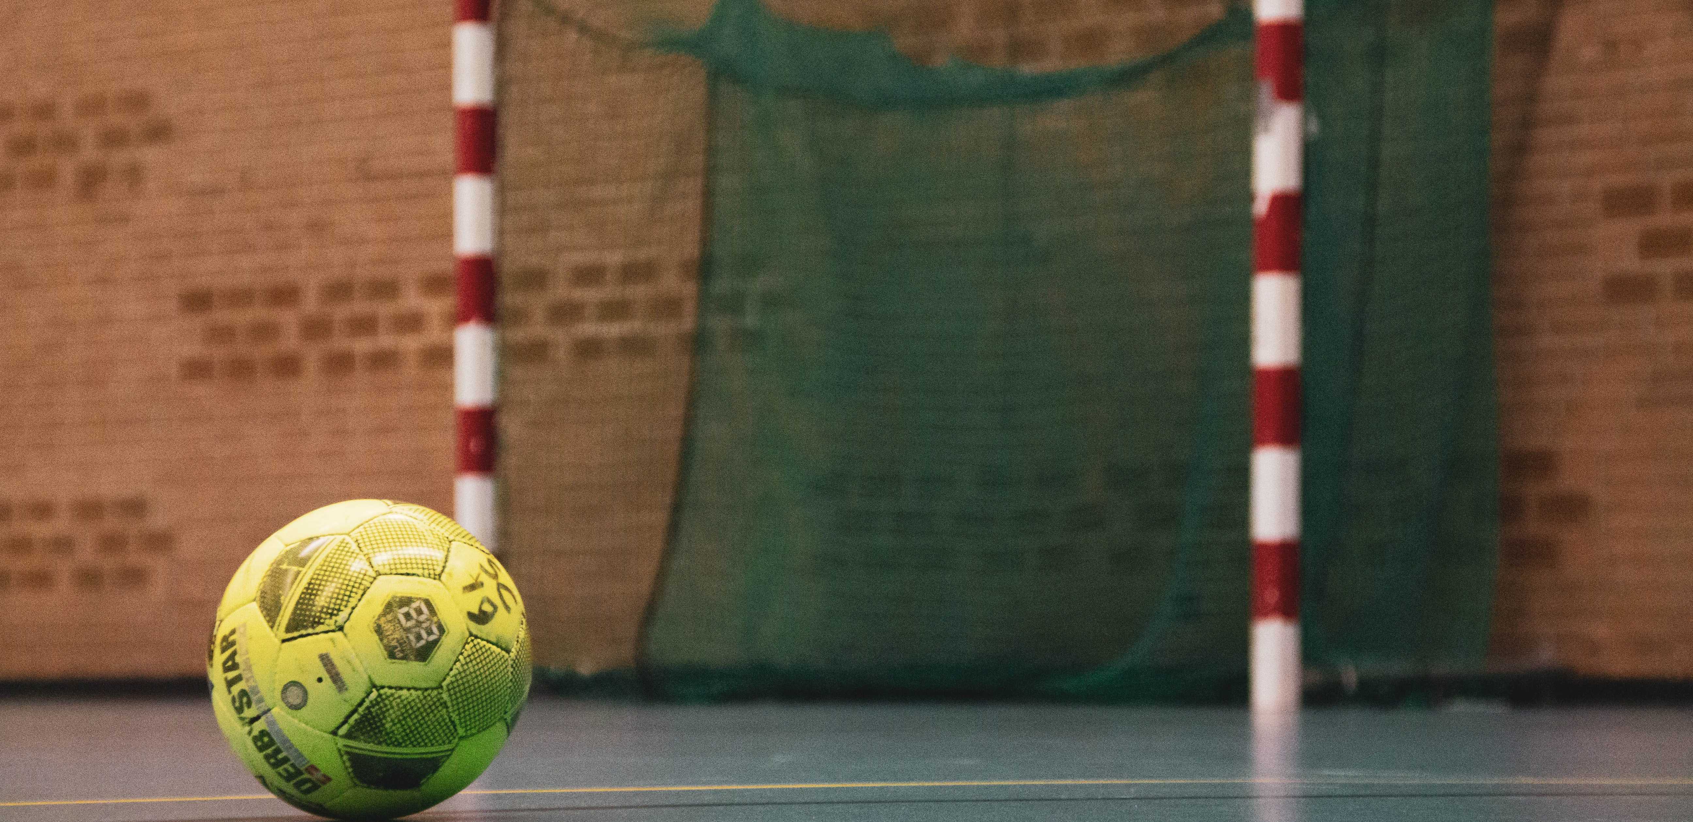
מהי ההגדרה של מסוגלות עצמית?
ועבורך?
Notes:
ההגדרה המקצועית מתייחסת לאמונת הפרט ביכולת שלו לבצע משימה והמידה שבה הוא מאמין שהפעולות שלו יובילו לתוצאות הרצויות.
שאלו את חברי הקהילה מה זה אומר בפועל עבורם?

Slide 3


תחושת מסוגלות/חוללות היא האמונה של האדם בכך שהוא יכול לבצע בהצלחה התנהגות מסוימת הנדרשת כדי לקדם תוצאה מסוימת רצויה.
בנדורה, 1977
Notes:
זוהי ההגדרה של החוקר בנדורה ואנחנו נעמיק היום במספר מחקרים שלו על נושא מסוגלות עצמית ואיפה זה בא לידי ביטוי בקהילות ובבתי הספר שלנו

Slide 4
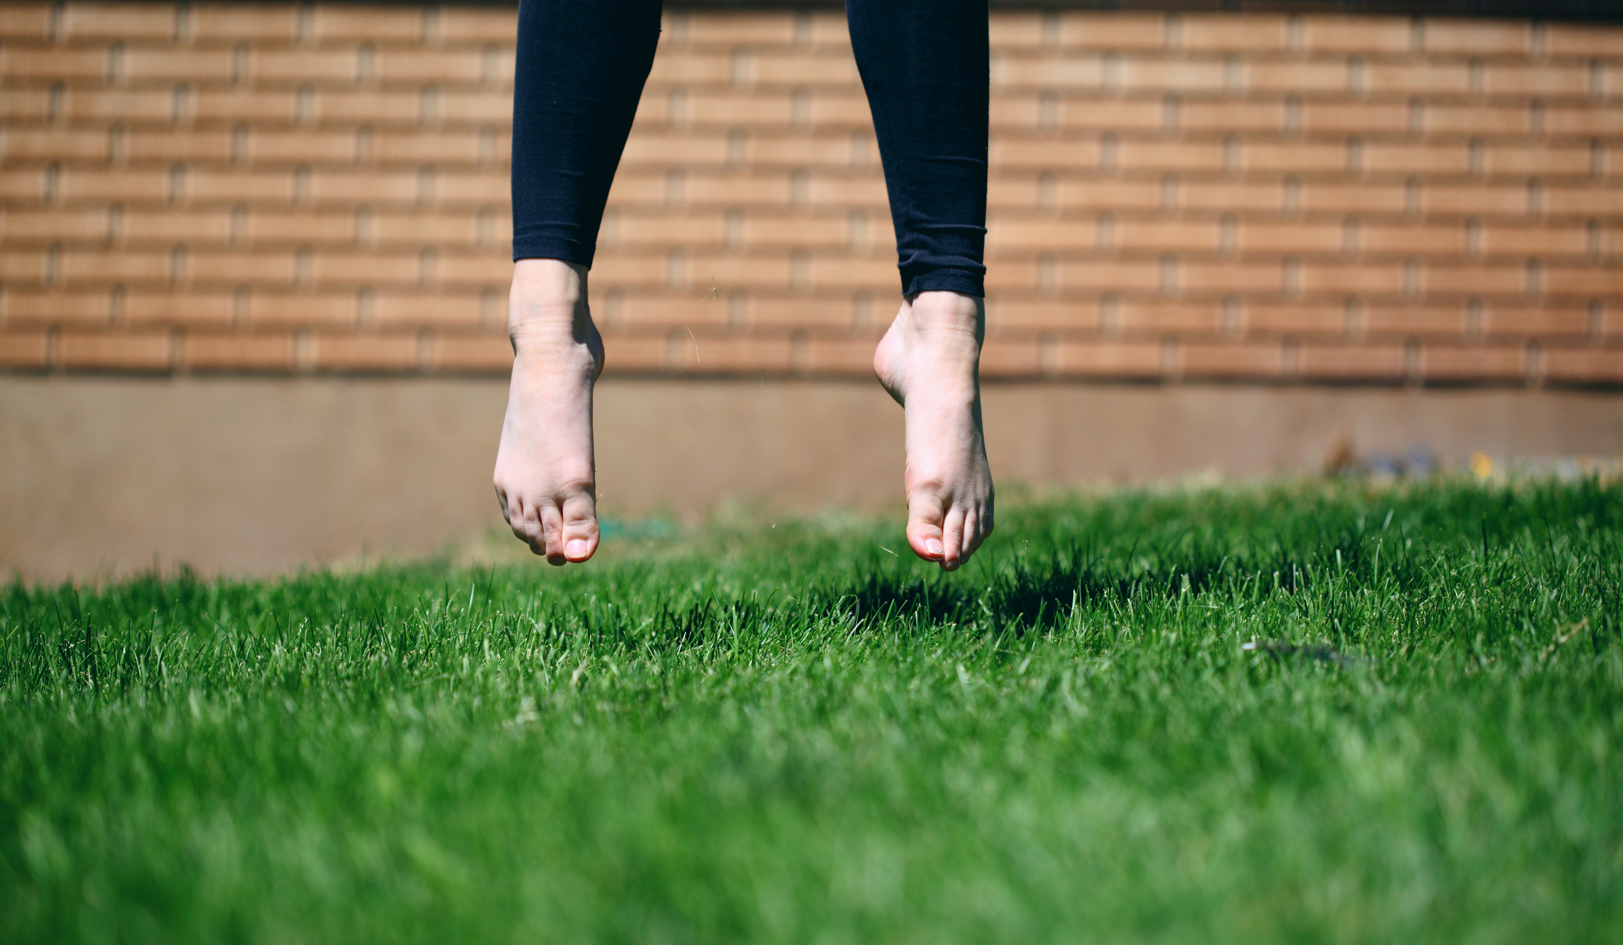
כמה פעמים אתם יכולים לקפוץ על רגל אחת
במשך 30 שניות?
Notes:
בקשו מהמשתתפים לנחש כמה פעמים הם יקפצו על רגל אחת ושיגידו את המספר בקול או שירשמו בצאט
לאחר מכך הפעילו טיימר ובקשו מהמשתתפים לקפוץ במשך חצי דקה
האם הם העריכו פחות את מספר הקפיצות או יותר ממה שביצעו בפועל?

Slide 5
איך משפיעה תחושת המסוגלות העצמית על ההתנהגות?
מעריך את יכולתו להתמודד בהצלחה
עם מטלה מסוימת כגבוהה
מסוגלות עצמית גבוהה
מסוגלות עצמית נמוכה
מעריך את יכולתו להתמודד בהצלחה
עם מטלה מסוימת כנמוכה
מוכן להתמודד עם אתגרים ומשימות קשות
נטיה לחשוב שמשימות הן קשות מכפי שהן מה שמשפיע על תכנון וביצוע המשימה
מוטיבציה גבוהה
נטייה להשקיע מאמצים בביצוע המשימה
מוטיבציה נמוכה
היעדר רצון להשקיע מאמצים בביצוע המשימה
נוטים לחוש שליטה גבוהה על חייהם, ופעולותיהם שלהם הן שמשפיעות על חייהם
נוטים לחוש פחות שליטה על התנהלות חייהם.
נטייה לייחס כישלונות למקורות חיצוניים ("הייתי חולה")
נטייה לייחס את ההצלחות למקורות חיצוניים ("המבחן היה קל")
נטייה לייחס את ההצלחות למקורות פנימיים ("אני חכם")
נטייה לייחס את הכישלון למקורות פנימיים ("אני אידיוט")

Slide 6
איך משפיעה תחושת המסוגלות העצמית על ההתנהגות?
מעריך את יכולתו להתמודד בהצלחה
עם מטלה מסוימת כגבוהה
מסוגלות עצמית גבוהה
מסוגלות עצמית נמוכה
מעריך את יכולתו להתמודד בהצלחה
עם מטלה מסוימת כנמוכה
בקהילה? בבית הספר?
Notes:
צרו שיח במליאה אשר ימלא את הרשימה בהקשר הקהילתי והבית ספרי

Slide 7
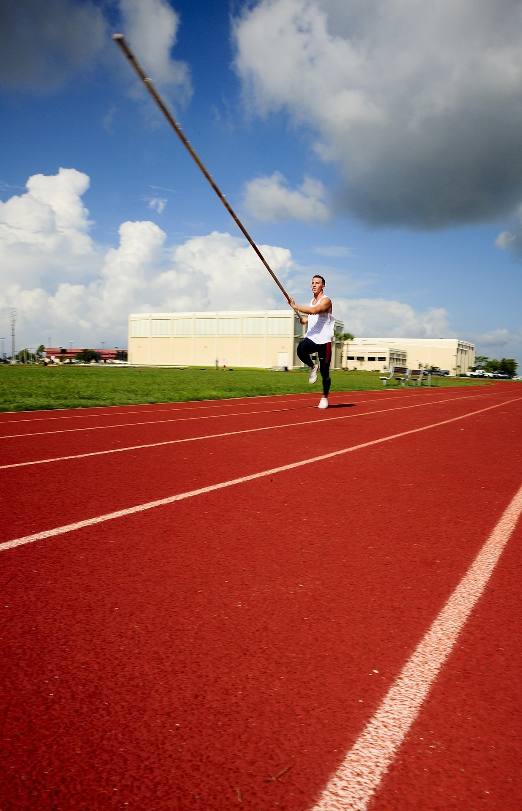
האמונה שאפשר לקפוץ לגובה מטר וחצי היא שיפוט יעילות
ההכרה החברתית הצפויה, מחיאות הכפיים, הגביעים והסיפוקים העצמיים עבור הופעה כזו מהווים את הציפיות לתוצאה.
-בנדורה, 1986

Slide 8
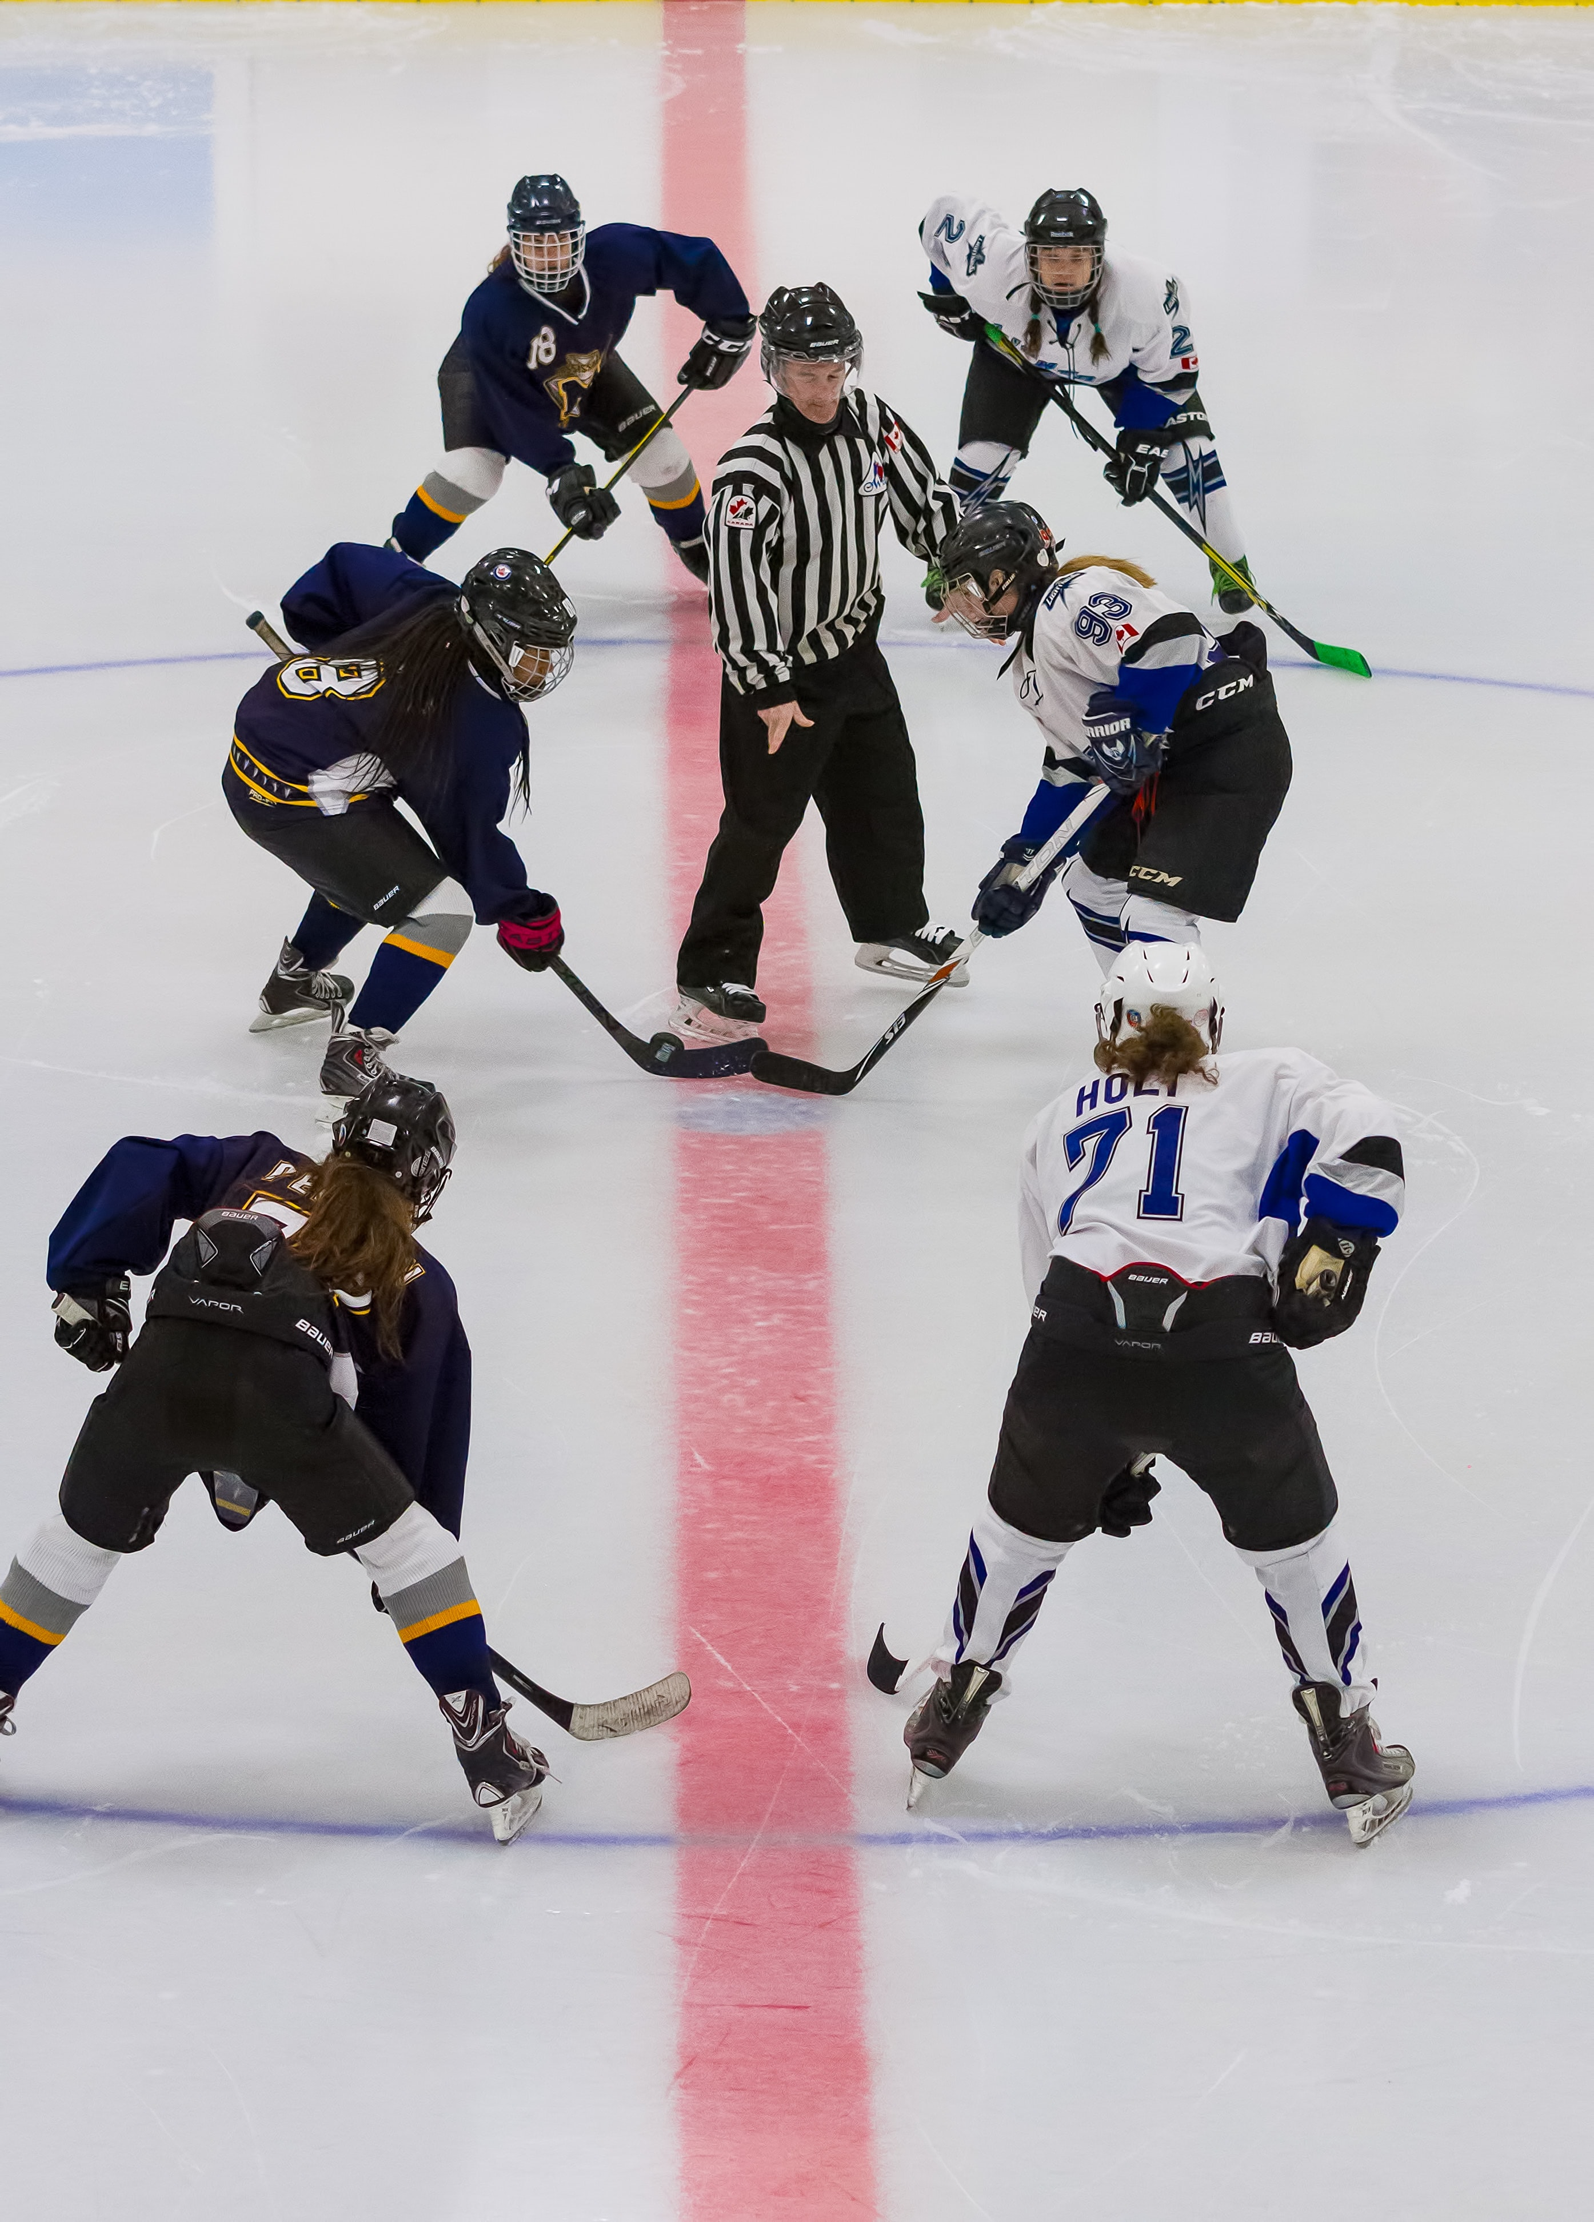
עבודה בחדרים
איפה זה פוגש אותי?
ציפייה לתוצאה
ציפייה לתוצאה
נמוכה
ציפייה לתוצאה
גבוהה
בטוח בעצמו
פעילות מתאימה
מעורבות קוגניטיבית גבוהה
אקטיביזם חברתי
התנגדות
התמרמרות
שינוי סביבה חברתית
תחושת מסוגלות גבוהה
הפחתה בערך העצמי
דכאון
ויתור
אפתיה
נסיגה
מסוגלות עצמית
תחושת מסוגלות נמוכה
Notes:
מה תהיה התגובה שלי בהתאם לתפיסת המסוגלות שלי והציפייה לתוצאה שלי
שאלו בחדרים/ בקבוצות קטנות
מהו הדבר שאתם עושים רק בגלל הרצון למחיאות כפיים?
איך זה בא לידי ביטוי בקהילות מקצועיות לומדות?
כל קבוצה צריכה לייצר תוכניות פעולה לפיתוח המסוגלות העצמית שלהם. עודדו אותם להציב יעדים ברי השגה ולזהות אסטרטגיות להשגת יעדים אלו.

Slide 9
מה משפיע על תפיסת המסוגלות העצמית?
1.
התנסות בהשלמת משימות
השפעה
חזקה ביותר
"הצלחתי בעבר אז אצליח שוב"
"לא הצלחתי בעבר אז לא אצליח שוב"
2.
למידה ממודל (דמות)
ציפיית המסוגלות (שיפוט האדם לגבי יכולתו)
"אם הם הצליחו- גם אני יכול יכולותיי דומות לשלהם!"
התנהגות
3.
שכנוע מילולי
כאשר אדם שנתפס כמשמעותי/בעל סמכות משכנע שהפרט יכול להצליח
4.
עוררות רגשית
השפעה
חלשה ביותר
תחושת רוגע בעת הפעילות- מגבירה תחושת מסגולות
תחושת מתח/לחץ- פוגמים בה
Notes:
אלו הגורמים לאופן בו תפיסת המסוגלות העצמית שלי
התנסות בהשלמת משימות- התוצאות של התנסויות קודמות שביצע האדם משפיעות על תחושת המסוגלות שלו. התנסות בעבר שהסתיימה בהצלחה, מעלה את תחושת המסוגלות העצמית, ואילו כישלון קודם מפחית את תחושת המסוגלות
למידה ממודל (דמות) -כאשר האדם רואה אחרים מבצעים מטלה דומה בהצלחה, עולה תחושת המסוגלות שלו לבצע מטלה כזו בעצמו. כל זאת בתנאי שהאדם מעריך את יכולותיו של האחר במשימות מסוג זה, כדומות לשלו.
שכנוע מילולי -כאשר אדם הנתפס כמשמעותי/מומחה משכנע את הפרט ומביע את דעתו כי לפרט יש יכולת גבוהה להצליח, תחושת המסוגלות העצמית של הפרט עולה.
עוררות רגשית- עוררות רגשית גבוהה, כגון תחושת מתח נפשי, גורמת לאדם לשינויים פיזיולוגיים של תחושת אי נוחות, שמורידה את תפיסת המסוגלות העצמית. לעומת זאת, תחושת רוגע תורמת ליצירת תחושת מסוגלות גבוהה

Slide 10
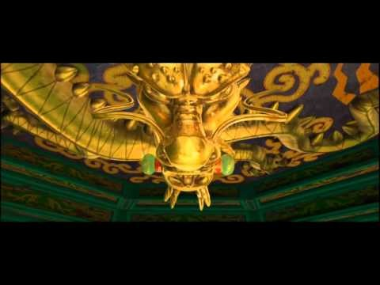
איזה גורם מופיע בסרטון?
Notes:
המשחק הוא כזה:
איזה היבט להעצמת מסוגלות עצמית מתבטא בסרטון?
מה התוצאה האפשרית של הפעולה? האם חוויתם מצב דומה?
שכנוע מילולי

Slide 11
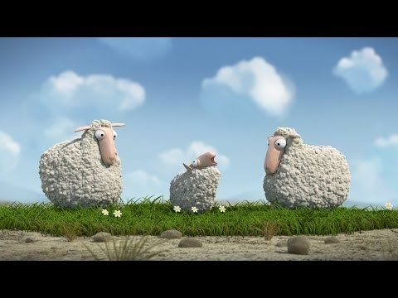
איזה גורם מופיע בסרטון?
Notes:
המשחק הוא כזה:
איזה היבט להעצמת מסוגלות עצמית מתבטא בסרטון? מה התוצאה האפשרית של הפעולה? האם חוויתם מצב דומה?
מודלינג- צפייה במישהו עושה משהו שנראה לי קשה ובעקבות הצלחתו גם אני מוכנה לנסות

Slide 12
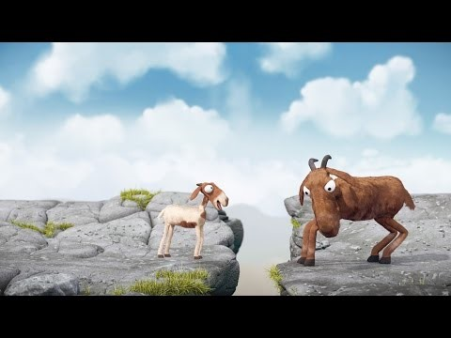
איזה גורם מופיע בסרטון?
Notes:
המשחק הוא כזה:
איזה היבט להעצמת מסוגלות עצמית מתבטא בסרטון? מה התוצאה האפשרית של הפעולה? האם חוויתם מצב דומה?
עוררות רגשית- חוויה שבו אדם הרגיש טוב או רע בגלל פעולה ובעקבות זה המסוגלות עלתה

Slide 13
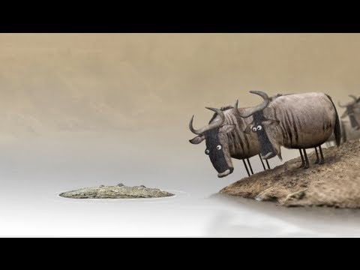
איזה גורם מופיע בסרטון?
Notes:
המשחק הוא כזה:
איזה היבט להעצמת מסוגלות עצמית מתבטא בסרטון? מה התוצאה האפשרית של הפעולה? האם חוויתם מצב דומה?
הצלחה קודמת- לראות מישהו לומד לעשות משהו. מצליח פעם אחת ואח"כ מוכן להתנסות שוב

Slide 14
אנשים מסיקים תחושת מסוגלות גבוהה מהצלחה בביצוע מטלה קשה
שבה השקיעו מאמץ מינימלי
אולם הם מסיקים תחושת מסוגלות עצמית נמוכה
אם הם נאלצו לעבוד קשה בתנאים טובים על מנת להצליח במשימות קלות יחסית
מה זה אומר בפועל?
תנו דוגמה מהקהילה שלכם

